Slide 1
Sverige och de globala utmaningarna. Är kriser en nödvändighet i den moderna ekonomin?
Lars Calmfors
Skånes ekonomidagar
Kommunalekonomiska föreningen
2/12-2015

Slide 2
Djupa kriser tycks vara ett återkommande inslag
Måste det vara så?
Varför är det så svårt att förutse och förhindra ekonomiska kriser?
Skulle det kunna göras bättre?

Slide 3
Kort svar
Kriser är inte nödvändiga men oundvikliga
Det har alltid varit så – inte bättre förr

Slide 4
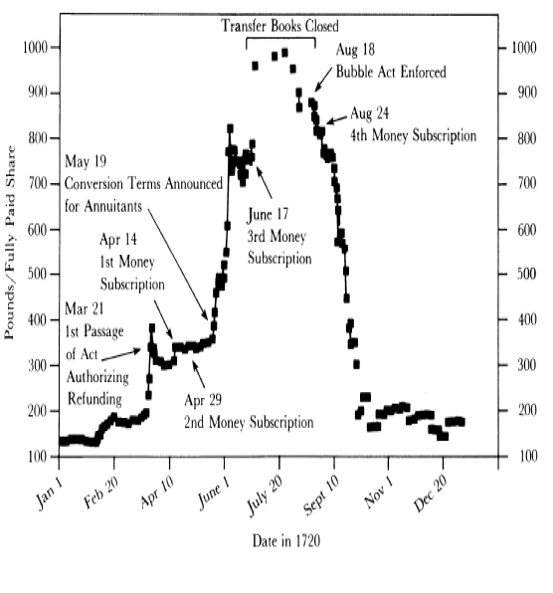
South Sea bubble 1720

Slide 5
Utvecklingen sedan 1920-talet
Globalt
Sverige
Depressionen på 1930-talet
Hög tillväxt och låg arbetslöshet efter andra världskriget
Världsinflationen och oljekrisen 1973/74
Efterföljande stagflation
Inflationsbekämpning med hög arbetslöshet under 1980-talet
The Great Moderation
Den internationella finanskrisen och efterföljande lågkonjunktur
Eurokrisen
?
Depressionen på 1930-talet
Rekordåren efter andra världskriget
Inflation och efterföljande kostnadskris i mitten av 1970-talet
Devalveringscykelunder slutet av 1970-talet och 1980-talet
1990-talskrisen
Hög tillväxt efter krisen
Sverige drabbas av den internationella finanskrisen och efterföljande lågkonjunktur
?

Slide 6
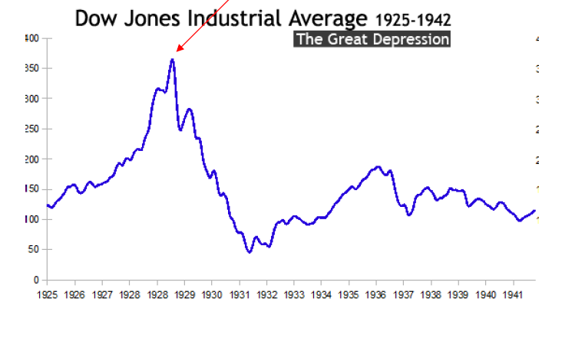
Börskurser i USA 1925-1942

Slide 7
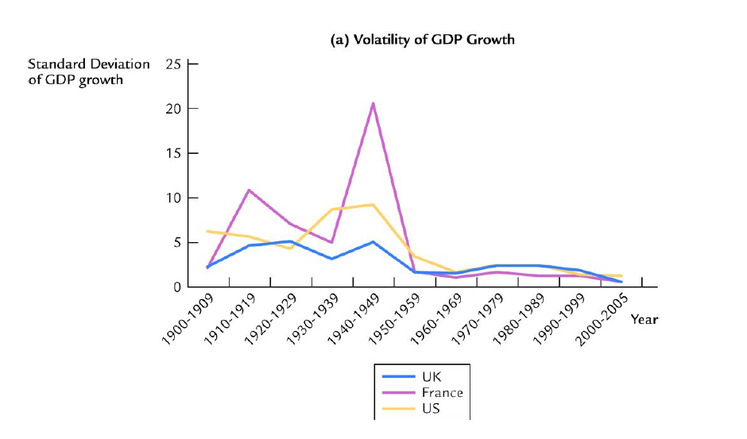
Mindre konjunkturfluktuationer

Slide 8
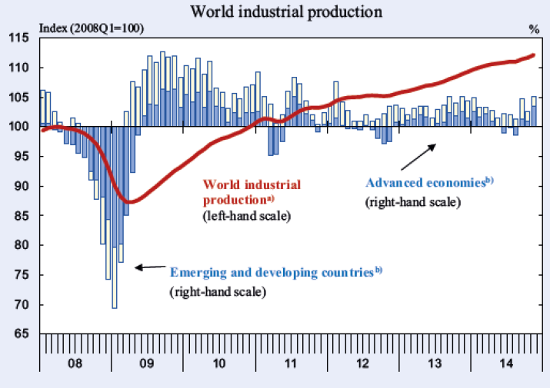
Dramatiskt globalt produktionsfall

Slide 9
Varför återkommande kriser?
Ekonomisk politik är genuint svår
Ekonomisk-politiska beslutsfattare tenderar hela tiden att ”utkämpa gårdagens krig”

Slide 10
Keynesianismens guldålder efter andra världskriget
Reaktion på 1930-talskrisen
Full sysselsättning skulle garanteras
- finanspolitik
- penningpolitik
Tro på stabilt samband mellan inflation och arbetslöshet (Phillipskurvan)
Men sambandet visade sig inte stämma när man konsekvent höll arbetslösheten på en låg nivå och den inte längre varierade upp och ner runt en högre nivå som tidigare

Slide 11
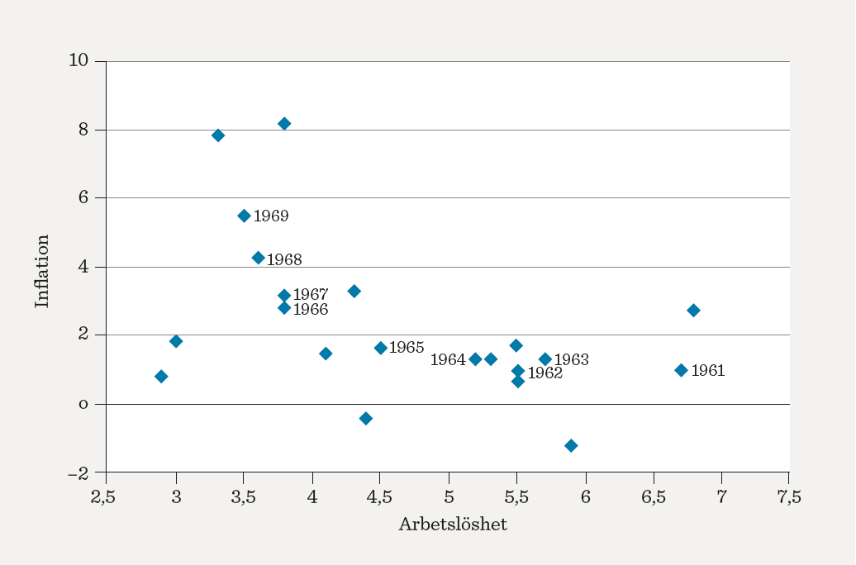
Phillipskurvan i USA under 1960-talet

Slide 12
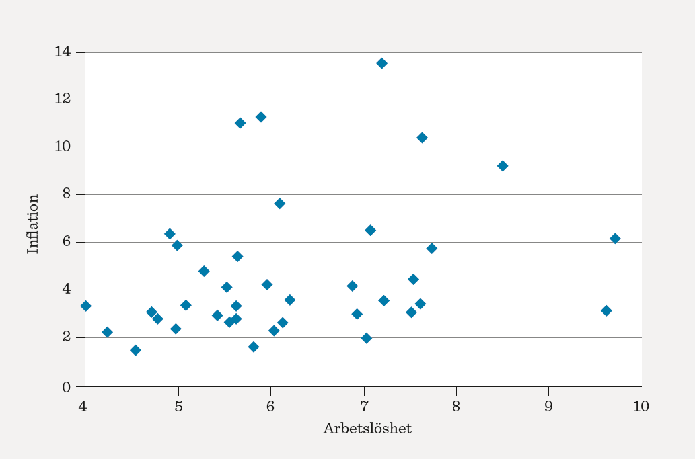
Den amerikanska Phillipskurvans sammanbrott efter 1970

Slide 13
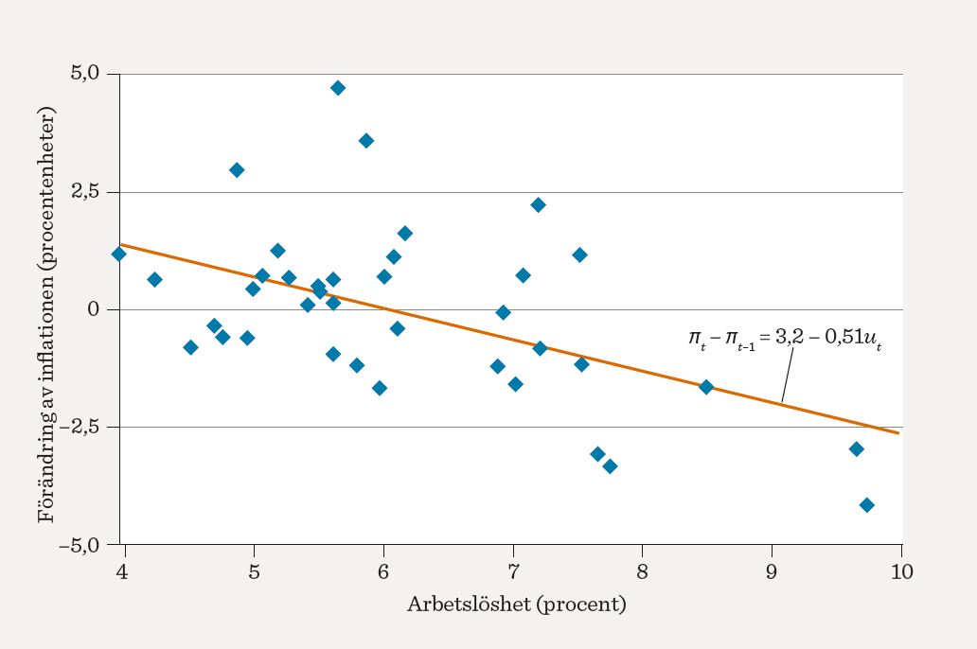
Den riktiga Phillipskurvan (USA)

Slide 14
Förändrad teori och politik
Medvetet val att acceptera högre arbetslöshet för att pressa ner inflationen (Thatcher)
- restriktiv penning- och finanspolitik
På sikt ska arbetslösheten i första hand bekämpas genom arbetsmarknadsreformer som förbättrar arbetsmarknadens funktionssätt
Penningpolitiken ska föras av självständiga centralbanker med hög trovärdighet för låginflationspolitik

Slide 15
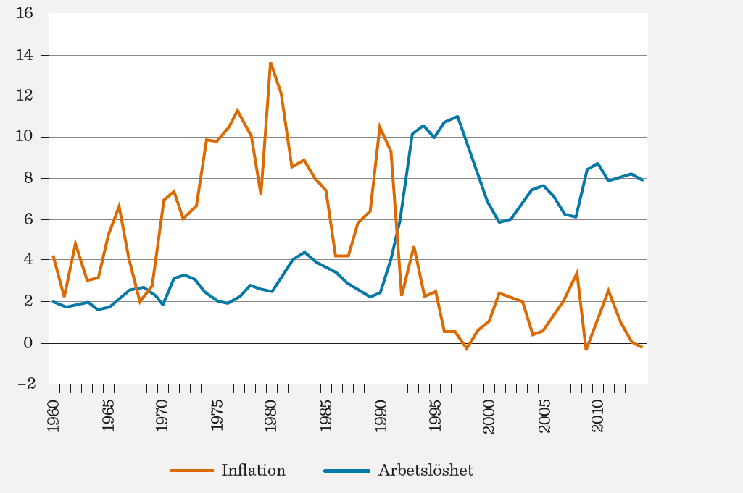
Inflation och arbetslöshet i Sverige

Slide 16
Svensk ekonomisk politik runt 1990
Övergång till normpolitiken
- devalveringscykeln skulle brytas
- fast växelkurs skulle uppråtthållas
- inflationen skulle tvingas ner
Men ekonomin var överhettad
- kreditmarknadsavregleringar
- låneboom och fastighetsprisbubbla
- stora löne- och prisstegringar hade redan skett
- bubblan brast: finanskris
- dramatiskt ökande arbetslöshet
- övergång till flytande växelkurs och depreciering tvingas
fram 1992

Slide 17
Framgångsrik ekonomisk politik internationellt
Inflationen föll
Samtidigt föll arbetslösheten
Federal Reserve (Greenspan) lyckades snabbt stabilisera ekonomin trots IT-kraschen efter millenieskiftet
Lågräntepolitik

Slide 18
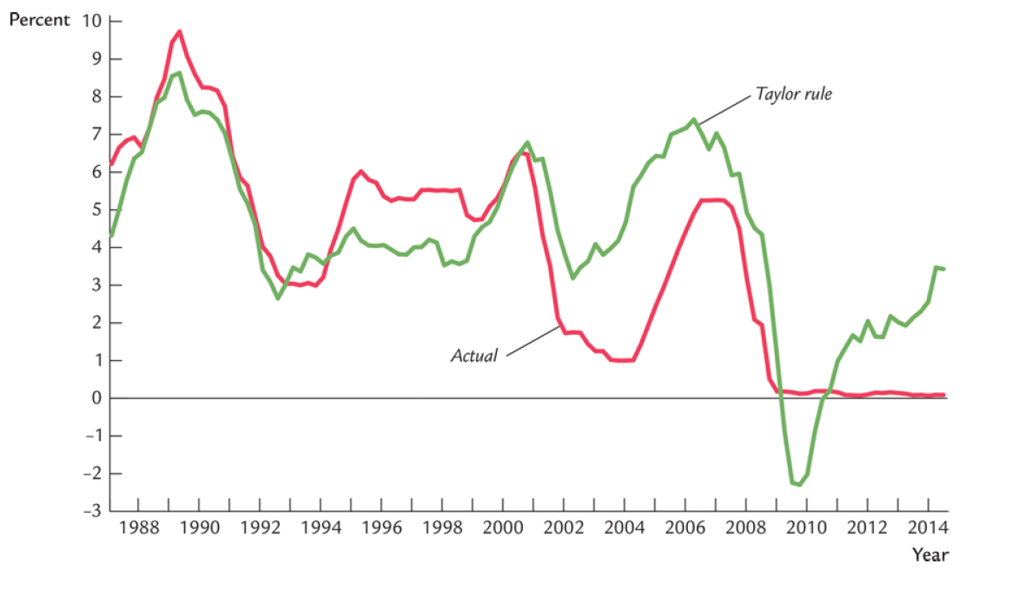
Federal Reserve’s styrränta

Slide 19
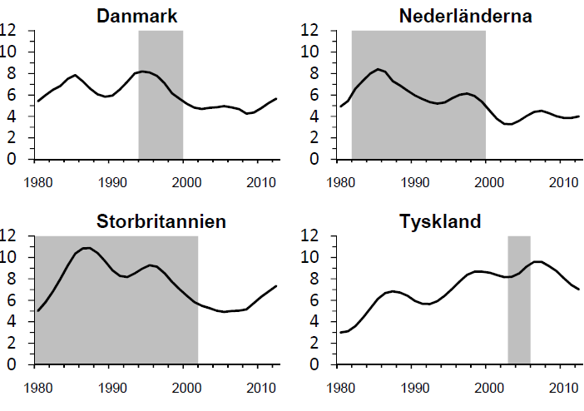
Arbetslösheten efter stora arbetsmarknadsreformer

Slide 20
Finansiella obalanser byggs upp
Alltför låga räntor
Företag och hushåll börjar låna allt mer
Finansiella aktörer tar allt större risker i sin jakt på avkastning
Mer sofistikerade finansiella instrument som är svåra att överblicka
Alltför mikroorienterad finansiell tillsyn
Systemrisker negligeras
Fastighetsprisbubblor och farligt hög upplåning

Slide 21
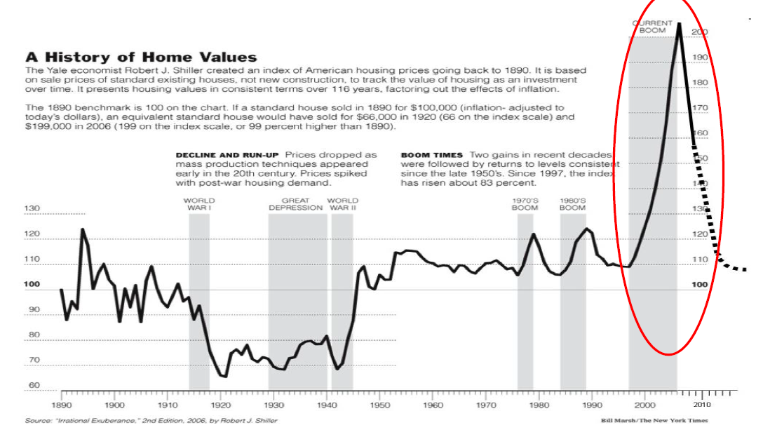
Huspriser i USA

Slide 22
Euroområdet
Finanspolitiska regler om budgetunderskott och statsskulder följdes inte
- inget ingripande mot Grekland trots medvetenhet om att landet
fuskade
Till synes stabila offentliga finanser i Irland och Spanien
- man inser inte att det beror på stora skatteintäkter till följd av
överhettningar och bubblor
- omedvetenhet om risken för bankkriser
Statsskuldkriser när banker måste räddas och när skatteintäkterna föll till följd av de bristande bubblorna
Europeiska Centralbanken oroade sig för inflation och varr sen med att sänka sin styrränta tillräckligt och att tillgripa kvantitativa lättnader
- man såg inte deflationsriskerna i tid

Slide 23
Varför hamnade vi i finanskris och eurokris?
Politikers och andra beslutsfattares fel?
Ekonomers fel?

Slide 24
Politikernas ansvar
Man tog inte ekonomernas varningar om risken för olika konjunkturutveckling i olika euroländer på tillräckligt allvar
- Irland och Spanien skulle ha behövt högre
räntor före finanskrisen
- när det inte var möjligt skulle finanspolitiken
ha behövt vara stramare
Generellt stramare finanspolitik i euroområdet före eurokrisen hade gett större finanspolitiska buffertar
Man hade behövt ta de egna finanspolitiska reglerna på större allvar

Slide 25
Ekonomernas ansvar
1960-talet: fel teori om sambandet mellan inflation och arbetslöshet
Ekonomer varnade bara undantagsvis om risken för en finanskris
För stor förkärlek för avancerade modeller byggda på antaganden om rationellt beteende
- bubblor och finanskriser passade inte riktigt in i modellerna
- saknades nästan helt i läroböckerna
För lite fokus på ekonomisk historia
Det nationalekonomiska tänkandet hängde inte med avregleringen av finansmarknaderna
- för lång tid sedan tidigare stora finanskriser i utvecklade länder
Mer fokus på doktrinhistoria hade gett mer relativistisk syn på våra analysmodeller
Tendens till konformism inom professionen

Slide 26
Tre exempel på svårigheterna att ha en egen linje
Överhettningen i slutet av 1980-talet
Växelkurspolitiken i början av 1990-talet
Finanspolitiken under finanskrisen

Slide 27
Vilka framtida kriser kommer vi inte att förutse?
Det går inte att förutse vad vi inte kan förutse
Flyktingkrisen var inte möjlig att förutse
- utbildning och generösa anställningsstöd räcker inte
- nödvändigt med större löneskillnader
- annars värre samhällskris än vi kan tro
Har vi en boprisbubbla som kommer att brista?
- Utan åtgärder ökar risken för en farlig bubbla som brister i
framtiden
- Men åtgärder för att motverka en farlig bubbla riskerar
att nu utlösa just den kris som vi vill undvika i framtiden

Slide 28
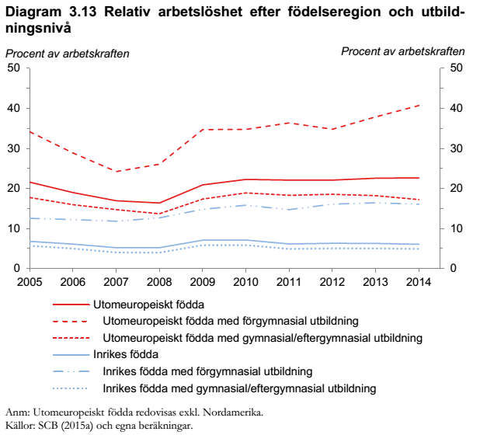
Källa: Finanspolitiska rådet (2015)

Slide 29
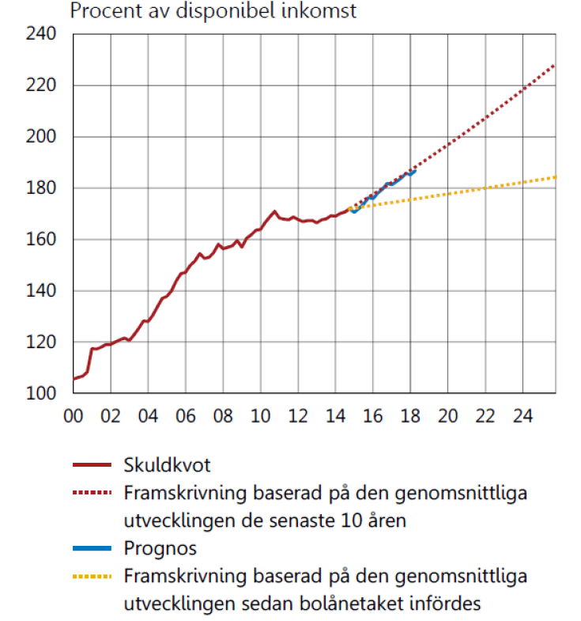
Hushållens skuldkvot

Slide 30
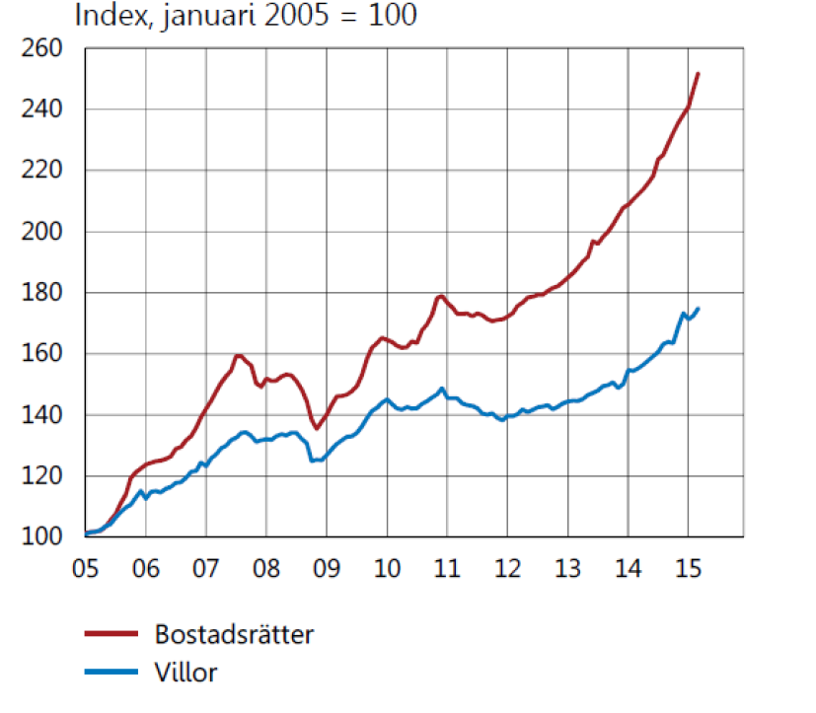
Bostadspriser i Sverige

Slide 31
Vad kan göras bättre för att förutse framtida kriser?
Politiker kan bli bättre på att lyssna på ekonomer
- hjälper ibland men förmodligen inte så mycket
Ekonomer kan bli bättre på att bedöma risker
- större vikt vid historiska erfarenheter
- mer relativistisk syn på analysmodellerna
Större medvetenhet om att framtida problem kan vara mycket olika tidigare problem
Bra hantering av en typ av problem ökar ofta risken för andra problem
Viktigt med pluralism i anlyserna och att inte anpassa sig till conventional wisdom

Slide 32
Kriser kommer alltid att inträffa
Samhällsvetenskap är svårare än naturvetenskap
Mänskligt beteende påverkas av alltför många faktorer som kan förändras
Vi kan göra bra prognoser när allt går på räls men inte för fundamentala förändringar
Vi kan bli bättre på att bedöma risker
Men vi kommer aldrig att kunna förutse vilka risker som materialiseras och när de gör det

Slide 33
Inga revolutionerande slutsatser – förmodligen gick det att förutse.

